Slide 1
Новогодняя выставка в начальной школе

Slide 2
В нашей школе каждый год проходит Новогодняя выставка – конкурс поделок. Ребята начальной школы с большим желанием принимают участие.

Slide 3
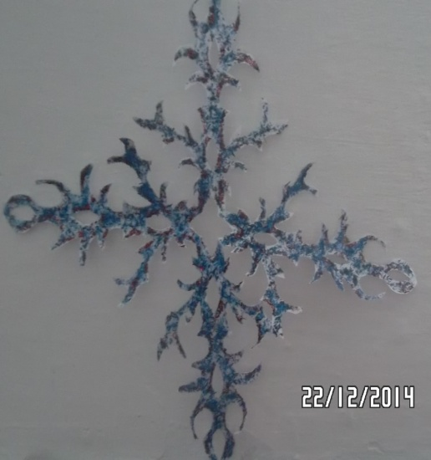
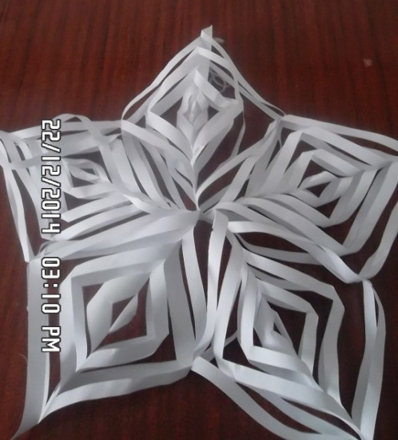
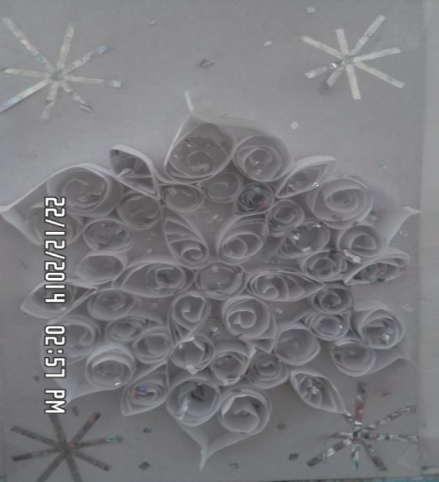
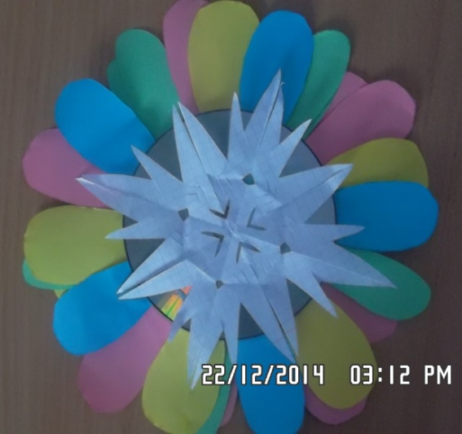
Творческие работы
Красивые снежинки
кружатся у нас!
Заболотина Л. - 1 кл.
Дурыманов С. – 1 кл.
Хромова П. – 1кл.
Ральникова А. – 4 кл

Slide 4
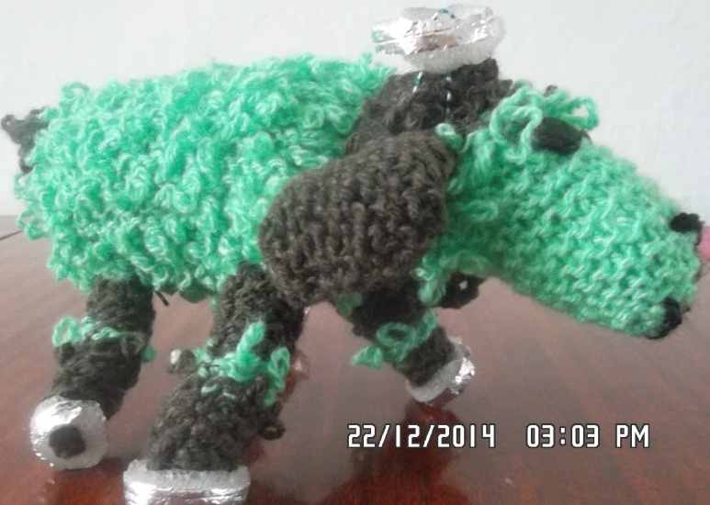
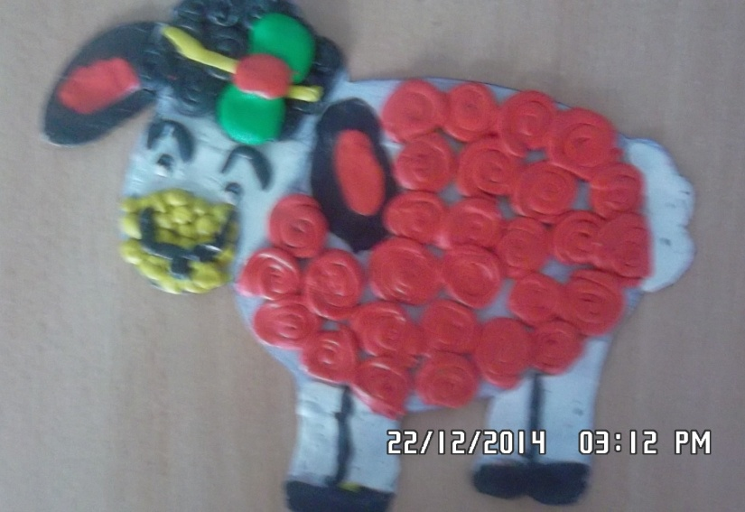
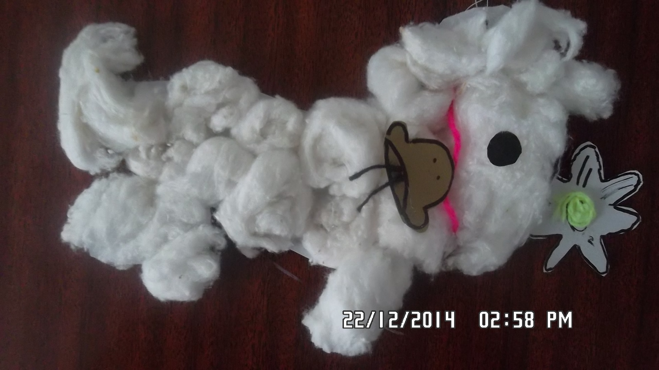
Симпатичная овечка, В год грядущий нас зовет Манит следом за собою Счастье в дом наш позовёт!
Шахторин Д. – 1 кл.
Вейсгейм Д. – 1 кл.

Slide 5
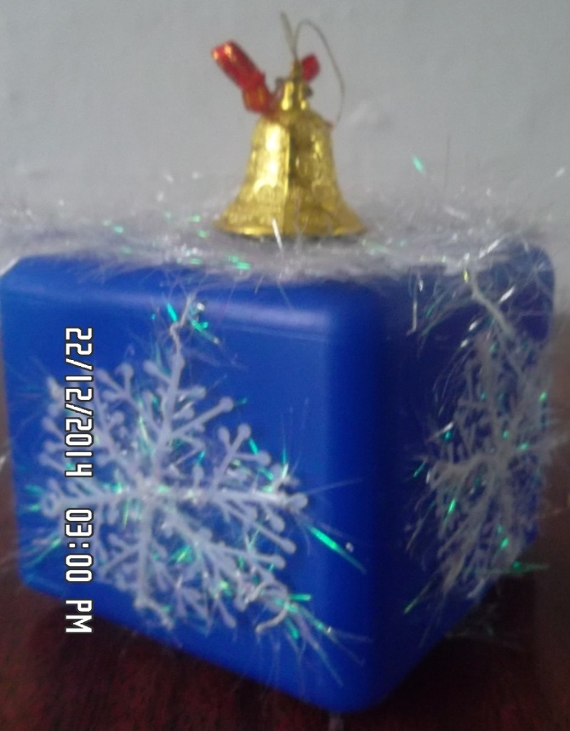
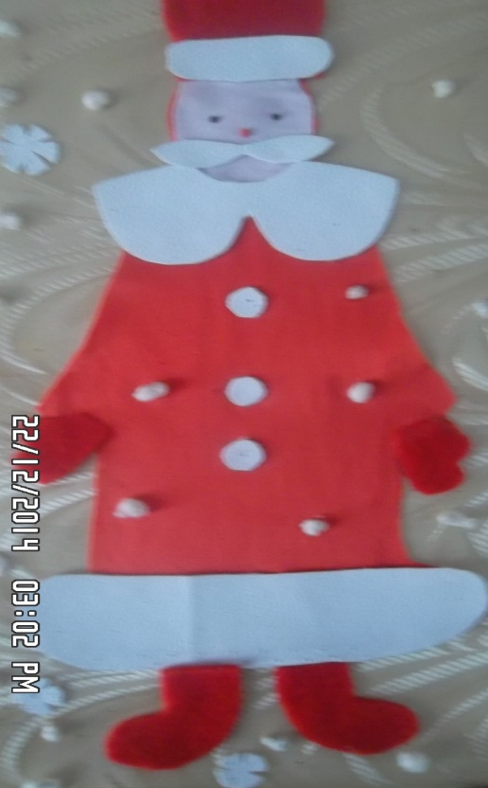
За лесами, за садами, За снегами да за льдами Добрый Дедушка Мороз Собирал подарков воз. Поработаю в лесу - Всем подарки разнесу!
Сергеева А.- 4 кл. Турина С.-2 кл

Slide 6
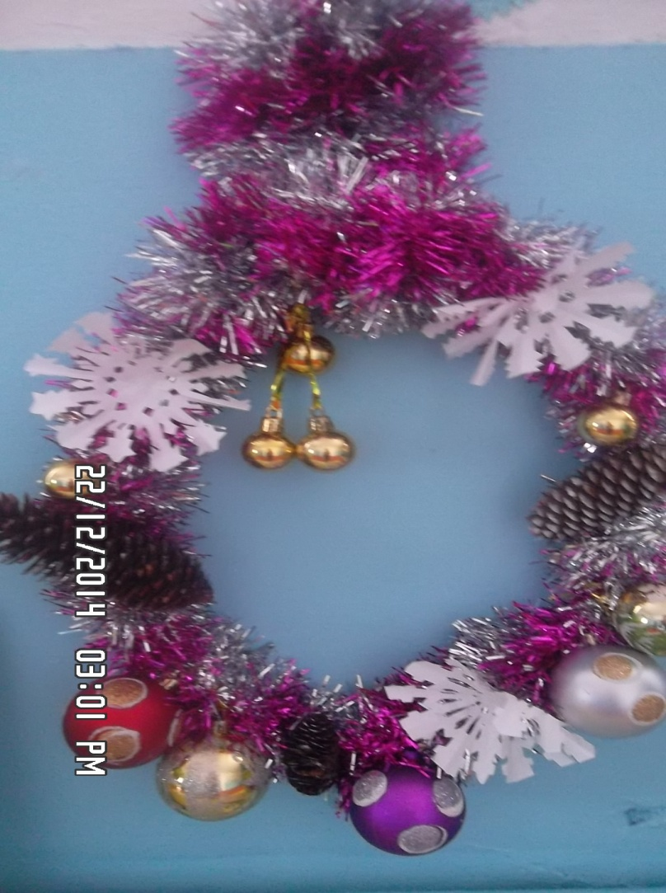
Новогодний венок порадует нас,
Подарит нам сказку в который раз!
Волосенко А. – 2 кл.

Slide 7
Наши победители:
1 место – Коратеева А. - 1 кл.,
Волосенко А. – 2 кл.,
Можарецкая А. - 3 кл.,
Сергеева А. - 4кл.
2 место – Шахторин Д. – 1 кл.,
Турина С. – 2 кл..
Ральникова А. – 4 кл.
3 место – Хромова П. – 1 кл.,
Заболотина Л. – 1 кл..
Боева С.- 2 кл..
Алибекова С.- 4 кл.

Slide 8
Выражаем благодарность всем участникам выставки.
За умелые руки, терпение, творчество, фантазию!

